Slide 1
Costa Rican Sign Language Recognition Using MediaPipe
Dr. Juan Zamora-Mora
Universidad Latina de Costa Rica
Dr. Mario Chacón-Rivas
Instituto Tecnológico de Costa Rica

Slide 2
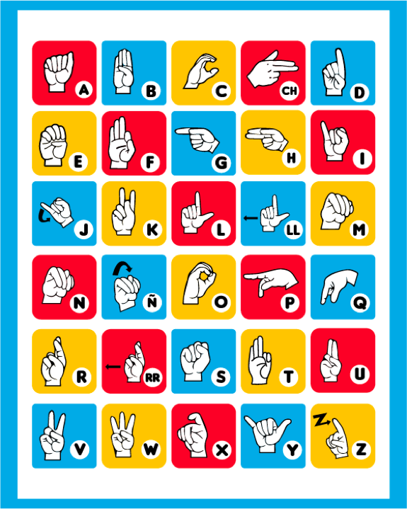
Sobre el Reconocimiento de Señas
El +60% de la literatura consultada trata el reconocimiento de señas mediante Finger-Spelling.
Pocos experimentos procesan lenguaje de señas como un conjunto de “movimientos” a través del tiempo.
Las investigaciones consultadas no revelan detalles sobre la “codificación” de señas en estructuras de datos.
Imagen tomada de Hands-On LESCO

Slide 3
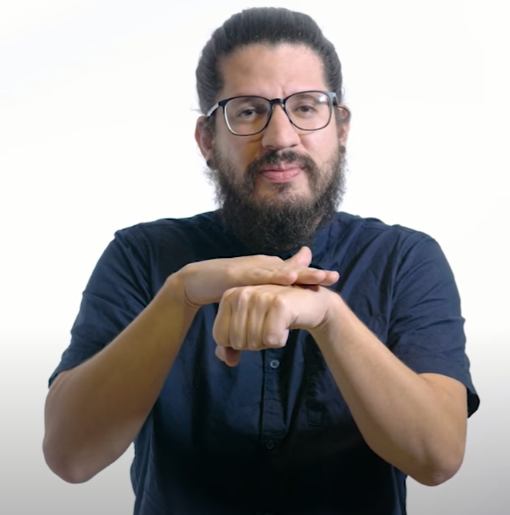
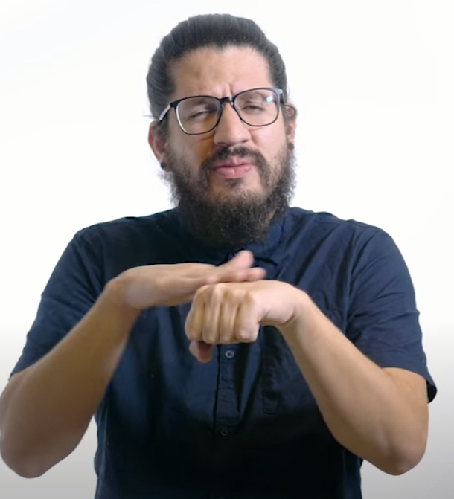
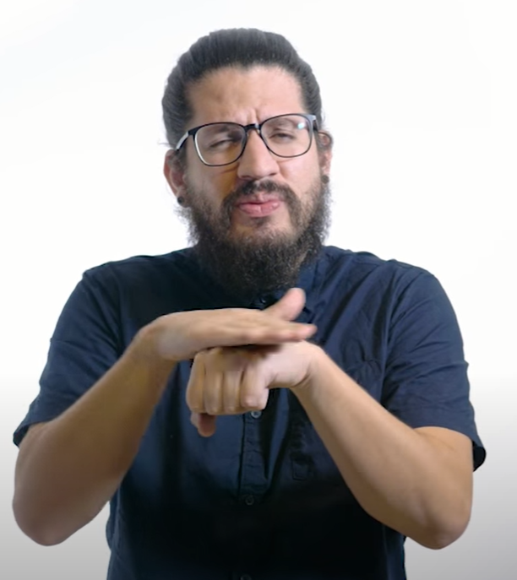
Reconocimiento de Señas en movimiento
Gestos
Movimientos Manuales
Posición
Corporal
Frame[0]
Frame[5]
Frame[n]
Imagen tomada de Hands-On LESCO

Slide 4
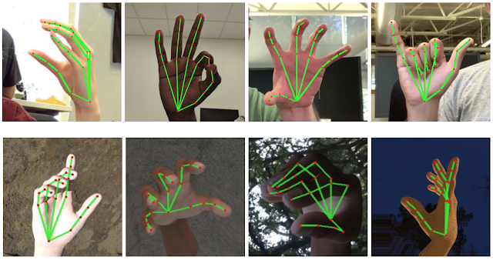
Metadatos con Media Pipe
MediaPipe permite la obtención de información de articulaciones y partes del cuerpo con CPU/GPU
Hands
Eyes
Face Mesh
Holistic
Imagen tomada de
https://google.github.io/mediapipe/solutions/hands.html

Slide 5

Cada Mano cuenta con 21 “Landmarks”

Slide 6
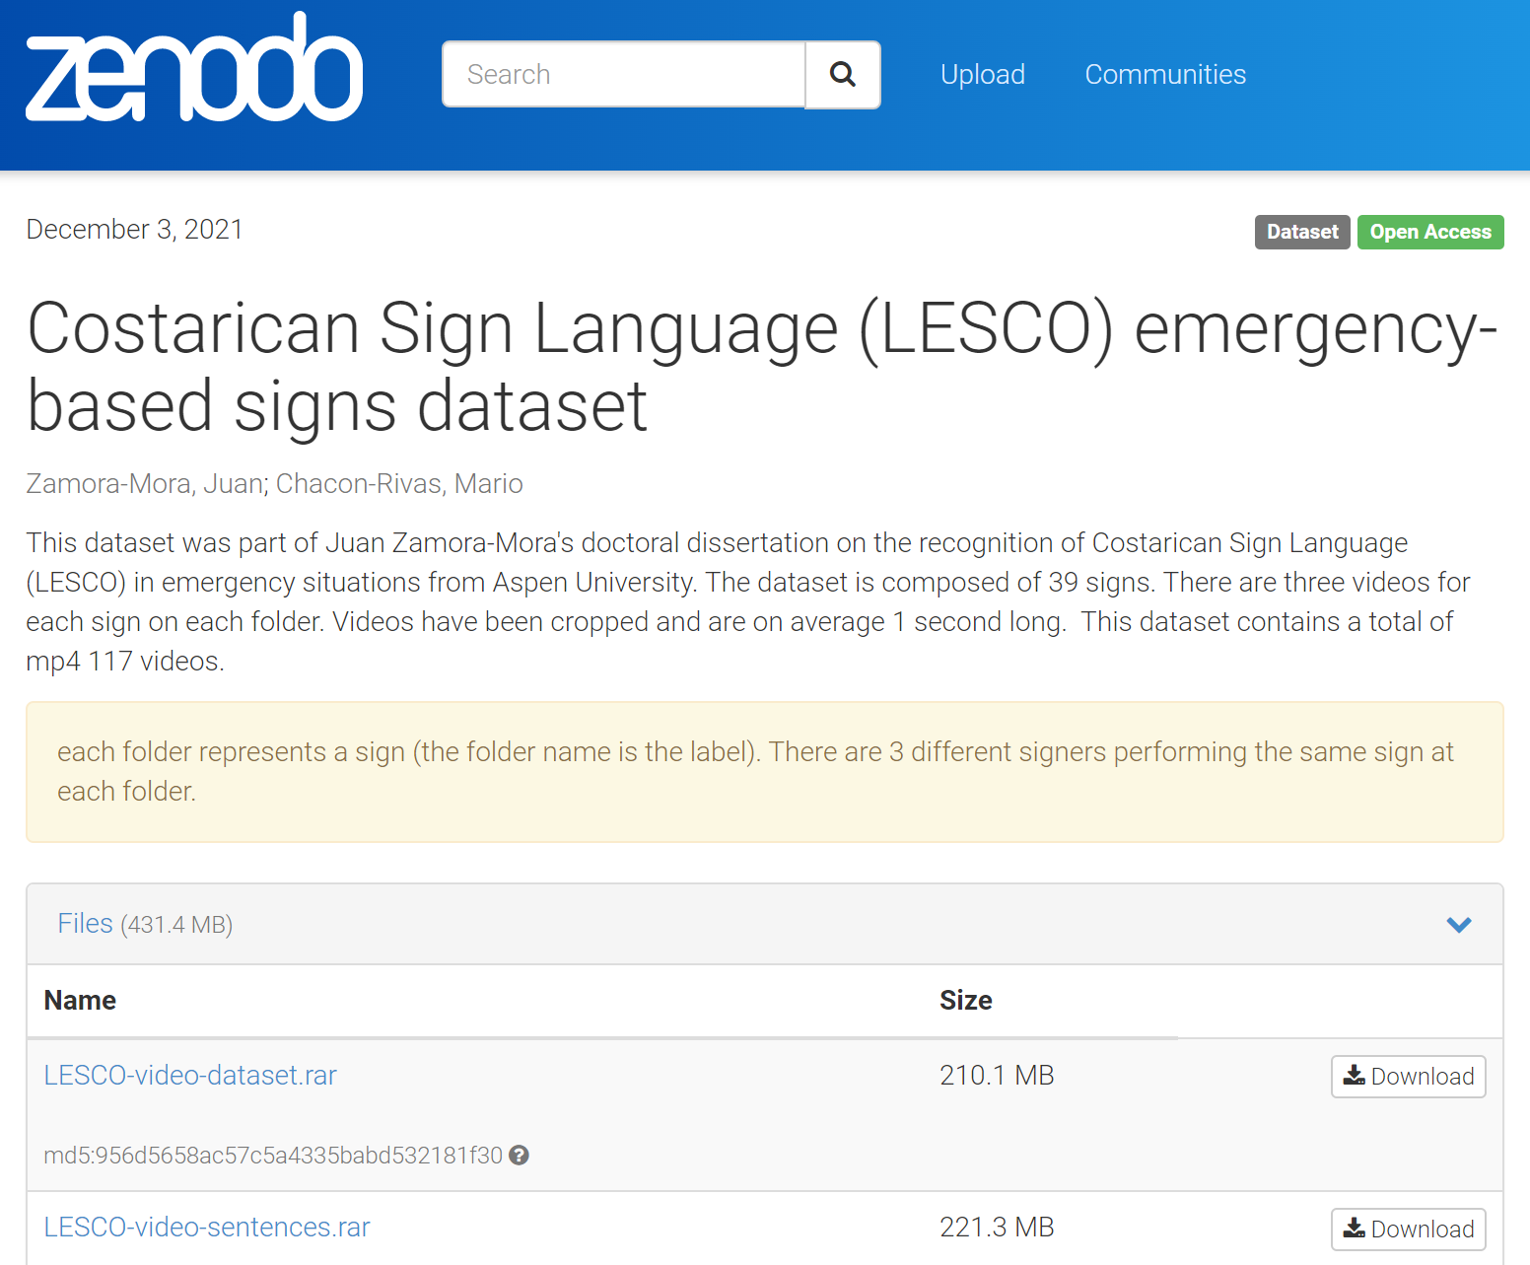
Dataset
https://zenodo.org/record/6345338#.Y1gSOXbMJdh

Slide 7
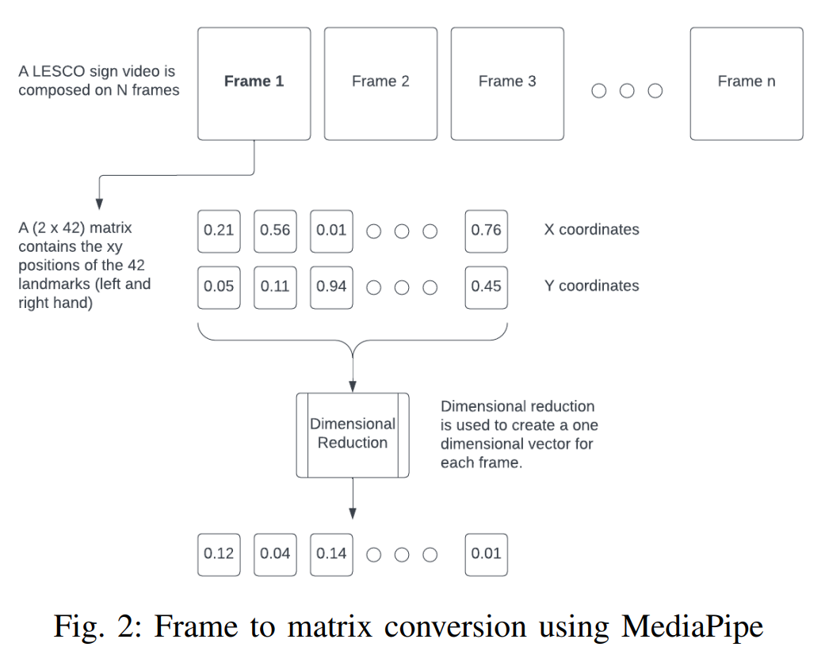
Transformar Videos en Vectores
1
Por cada frame, se extraen los metadatos de la mano izquierda y la derecha para crear un vector de (1, 42)
Se crea un tensor de (n, 1, 42) para representar ambas manos en n cantidad de frames.
2

Slide 8
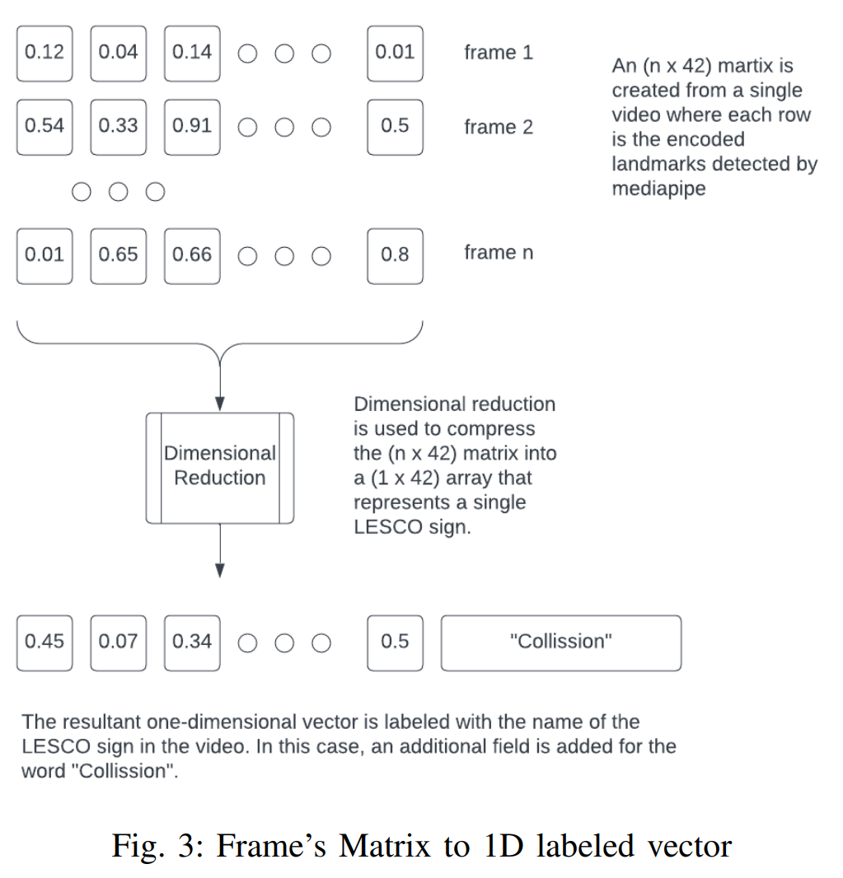
3
Luego se comprimen las n dimensiones en un solo vector usando TruncateSVD
4
El vector resultante se etiqueta con la clase de video y se agrega a un archivo csv

Slide 9
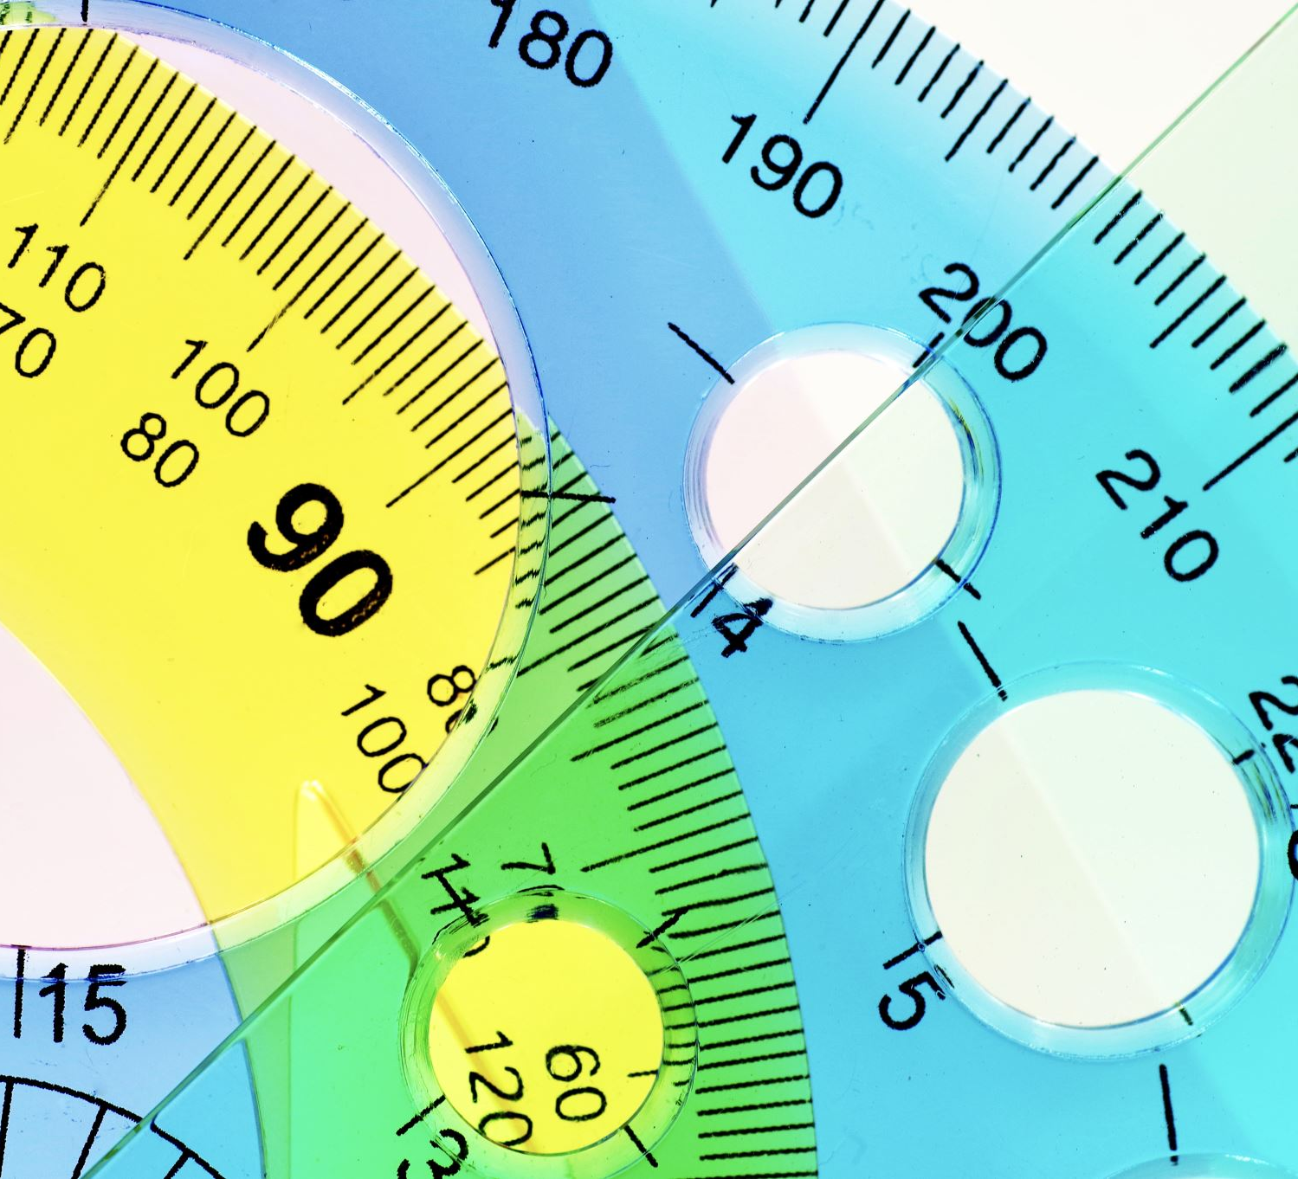
Alteraciones Artificiales de las Señas
Original
Flip Horizontal
Rotación +5 grados
Rotación -5 grados
Flip + Rotación +5 grados
Flip + Rotación -5 grados
117 → 585 videos
DEMO

Slide 10
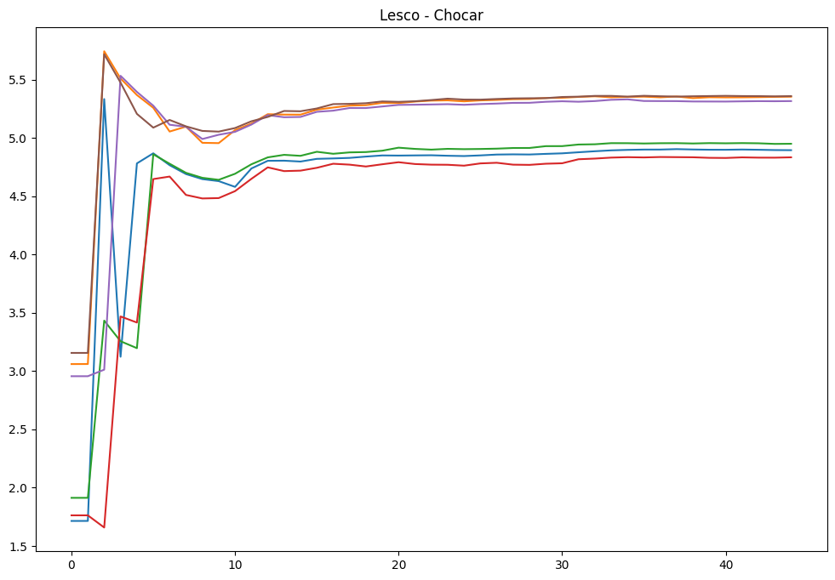
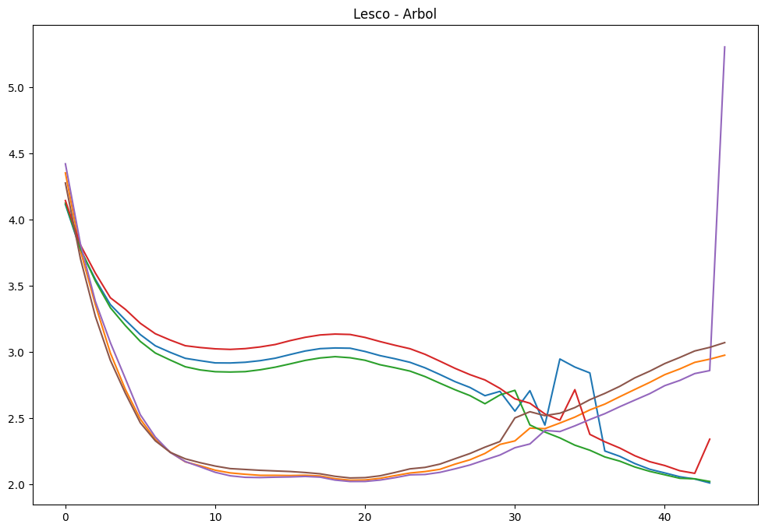
Conversión de Señas

Slide 11
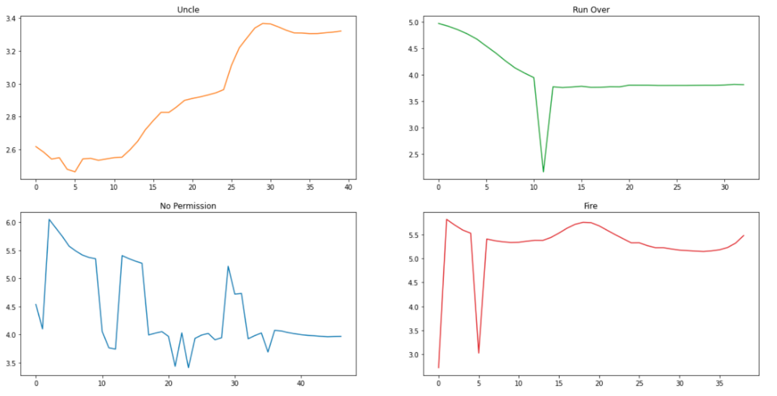
Separabilidad

Slide 12
Clasificación
PyCaret AutoML
Métodos Basados en Distancia

Slide 13
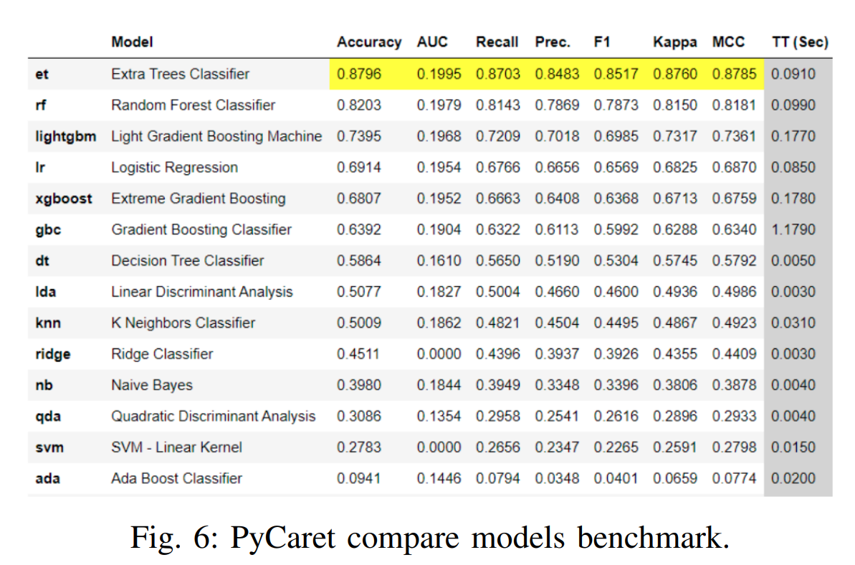
PyCaret AutoML (87%)

Slide 14
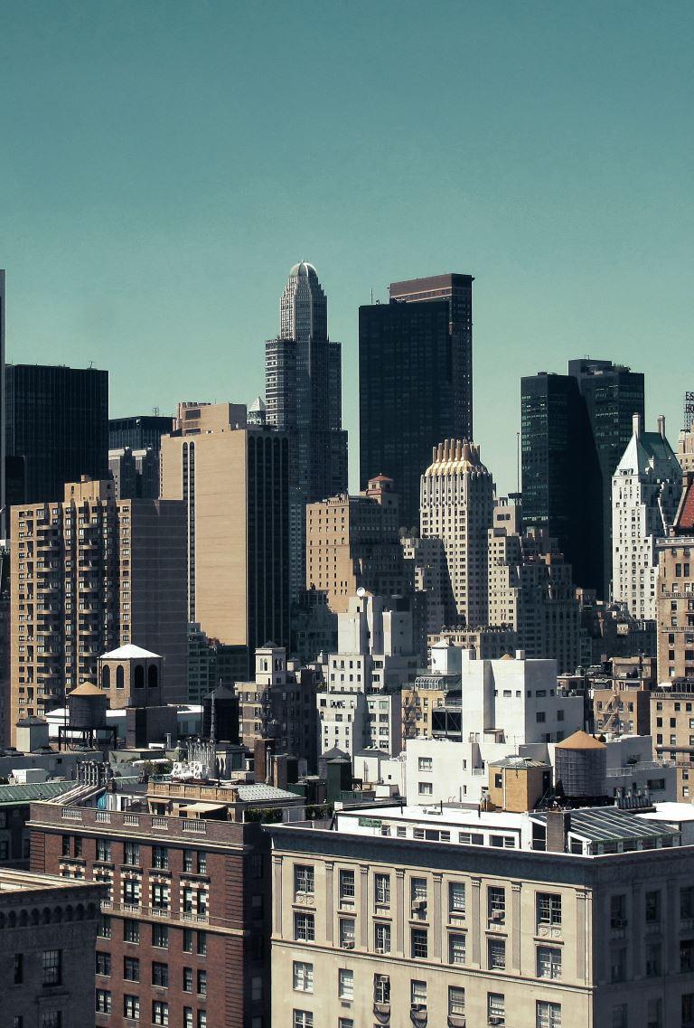
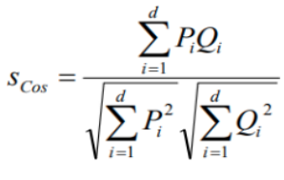
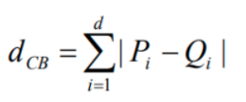
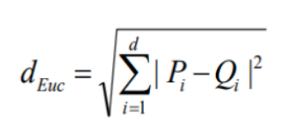
Basados en Distancia
Manhattan
92%
Cosine
80%
Euclidean
82%
% basados en 5-Fold Cross-Validation
DEMO

Slide 15
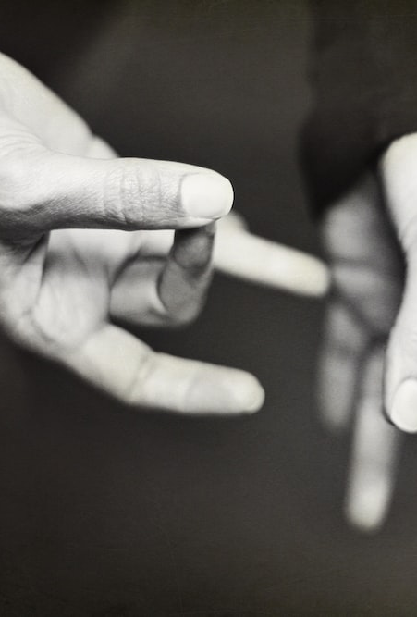
Aspectos Experimentales
La clasificación subió considerablemente al usar TruncateSVD en lugar de PCA y t-SNE.
El dataset de videos solo cuenta con 3 videos por cada clase (117 videos en total).
Se hace uso de Video Augmentation para aumentar el tamaño del dataset y mejorar la generalización.
Para usar Deep learning es necesario al menos tener 100 videos por cada seña.

Slide 16
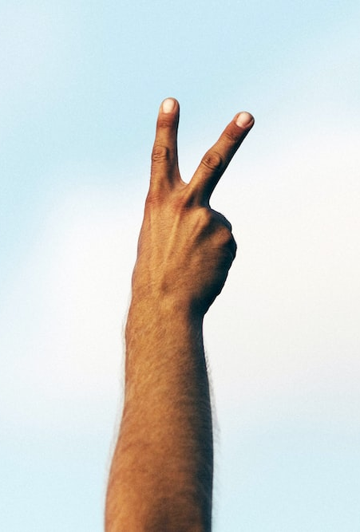
Conclusiones
El reconocimiento de señas tiene carácter multimodal.
Mediapipe es una de las mejores opciones por su versatilidad para obtener metadatos el cuerpo el tiempo real.
El concepto de “compresión” permite el procesamiento de señas complejas en videos y en tiempo real.
Los métodos basados en distancia son efectivos cuando existen limitaciones en datos.
Deep learning es posiblemente una mejor opción para clasificación con RNN’s y transformadores pero ocupan muchos videos.

Slide 17
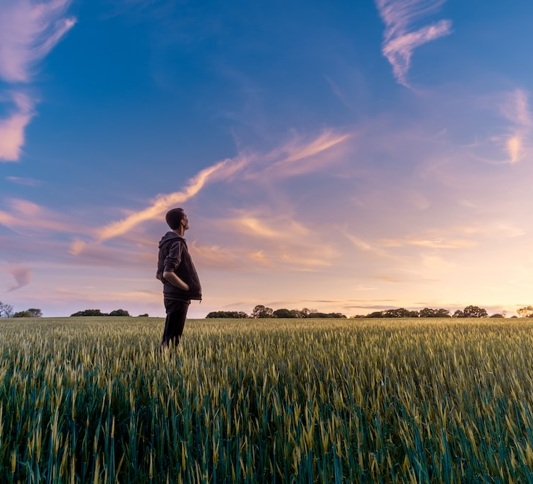
Trabajos a Futuro
Desarrollo de proyecto con la comunidad sorda, para crear un dataset con miles de ejemplos de lenguaje de señas costarricense.
Obtención de atributos multimodales [expresiones faciales, movimientos corporales, posición de manos]
Con suficientes datos, se puede crear un dataset de tensores multimodales para la exploración del reconocimiento mediante Deep Learning.

Slide 18
Gracias. juan.zamora6@ulatina.net machacon@itcr.ac.cr
Código: https://github.com/drzamoramora/LESCO-recognizer
Dataset: https://zenodo.org/record/6345338#.Y1gSOXbMJdh

